Slide 1
Муниципальное бюджетное дошкольное образовательное учреждение детский сад «Солнышко» г. Усмани
Усманского района Липецкой области
Интегрированное занятие по нравственно – патриотическому воспитанию в старшей группе на тему:
«Символика Российской Федерации»
Подготовила:
воспитатель Безъязычная Н.Н.

Slide 3
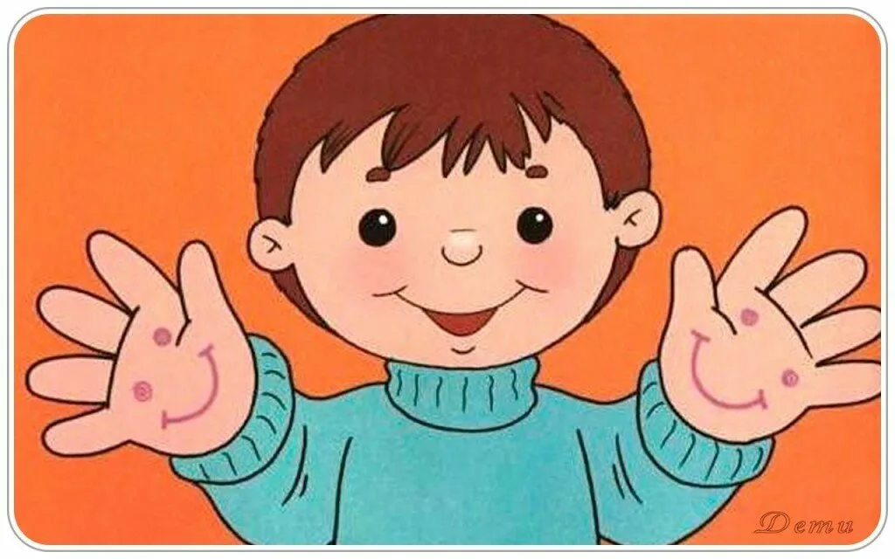

Slide 4
В космосе бескрайнем Что-то вдруг случилось… Ярким-ярким светом Солнце засветилось! Осветило звезды, Разные кометы… И согрело маленькую, Круглую планету. На планете этой Есть леса и горы, Океаны синие, Бескрайние просторы! На планете этой Мы живем, друзья И гордо называем Мы ее… (Земля).

Slide 5
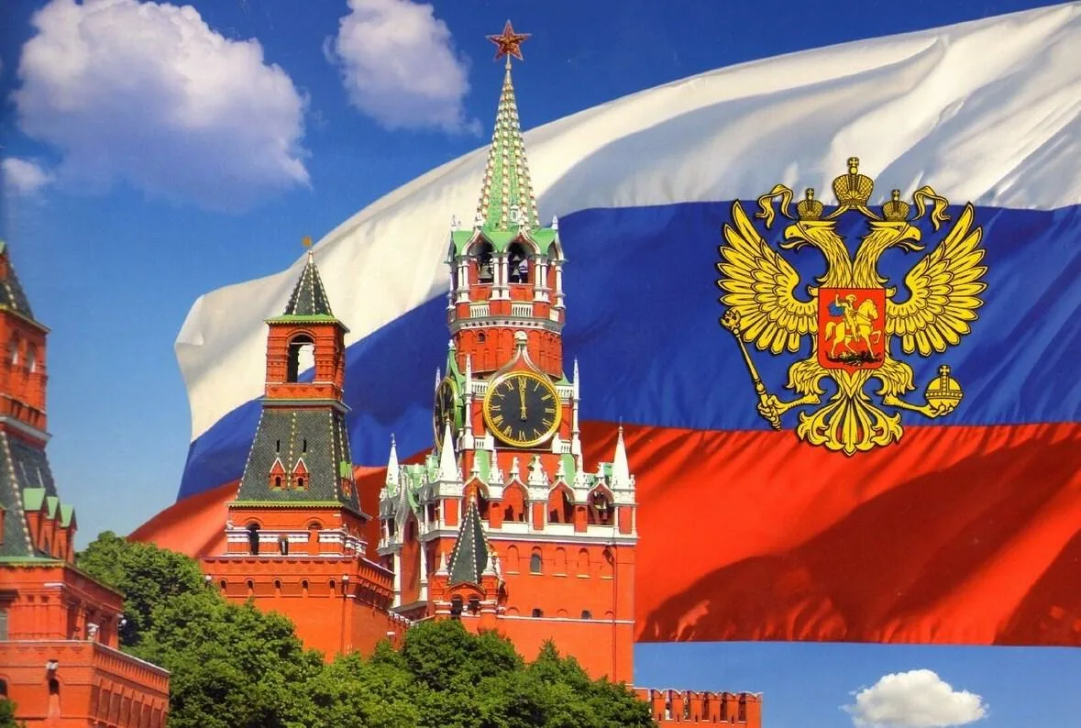
Наша Родина – большая и красивая страна, у нее славная история, которой мы должны гордиться!

Slide 7
Если дружба велика – будет Родина крепка!

Slide 8
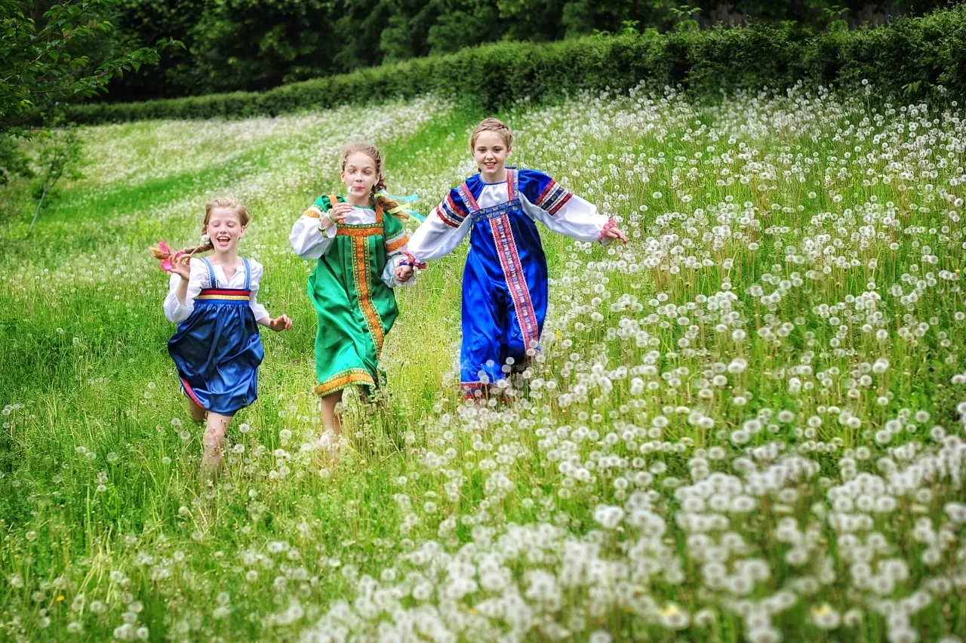
Спасибо за внимание!

